Slide 1


Практикум на ЭВМ.
Программирование под Android
Занятие 5

Slide 2
Собственные View

Slide 3
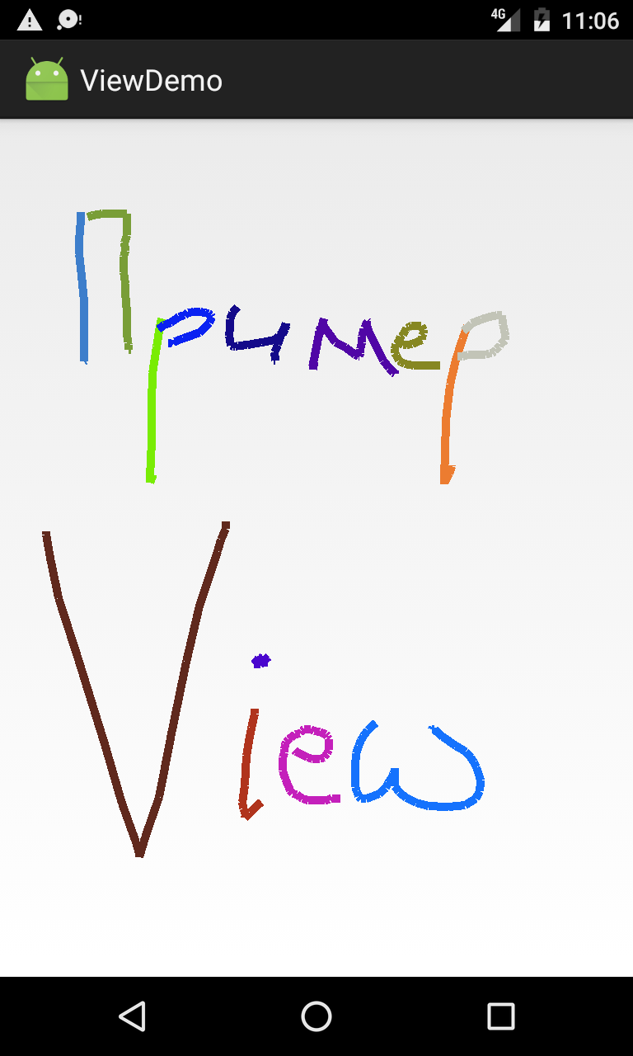

Slide 4
View
void onDraw(Canvas c)
drawLine, drawRect, drawArc, drawText
Paint
boolean onTouchEvent(MotionEvent event)
Возвращаем true, если обработали
MotionEvent
getAction
getX, getY

Slide 5
onTouchEvent
@Override public boolean onTouchEvent(MotionEvent event) { switch (event.getAction()) { case MotionEvent.ACTION_DOWN: ... case MotionEvent.ACTION_MOVE: ... case MotionEvent.ACTION_CANCEL: case MotionEvent.ACTION_UP: ... default: return super.onTouchEvent(event); } }

Slide 6
onDraw
@Override protected void onDraw(Canvas canvas) { super.onDraw(canvas); for (...) { paint.setColor(figure.color); ... canvas.drawLine(x0, y0, x1, y1, paint); } }

Slide 7
Вёрстка
<ru.ifmo.android_2016.viewdemo.brush.BrushView android:layout_width="match_parent" android:layout_height="match_parent"/>
public BrushView(Context context, AttributeSet attrs) { super(context, attrs); ... }

Slide 8
Сохранение состояния
@Override protected Parcelable onSaveInstanceState() { ... }
@Override protected void onRestoreInstanceState(Parcelable state) { ... }

Slide 9
Собственные контейнеры

Slide 10
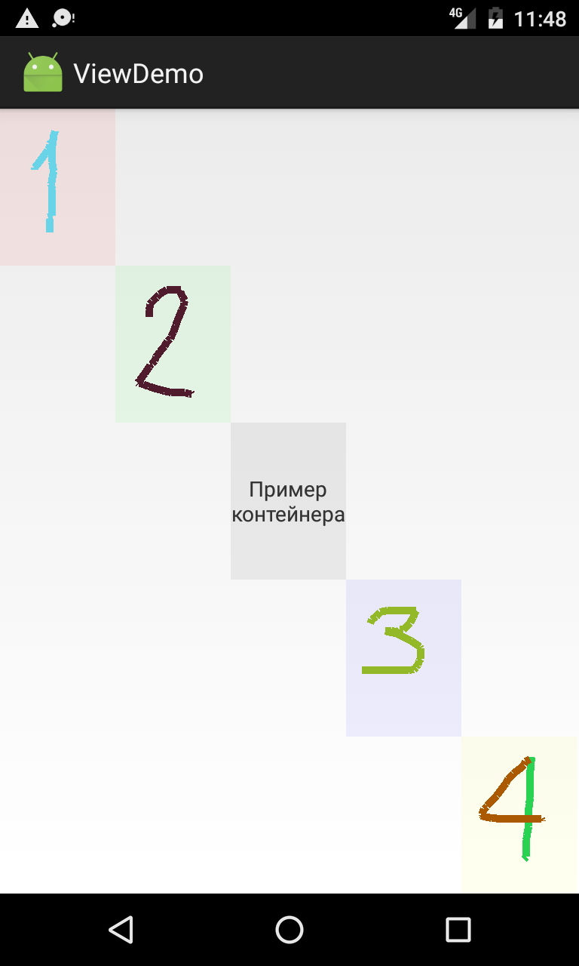

Slide 11
ViewGroup
void onMeasure(int widthSpec, int heightSpec)
Верхние 2 бита - mode
EXACTLY, AT_MOST, UNSPECIFIED
Остальные - size
setMeasuredDimensions(width, height)
void onLayout(
boolean changed,
int left, int top,
int right, int bottom)

Slide 12
Пример. ViewGroup.
@Override protected void onMeasure(int widthMeasureSpec, int heightMeasureSpec) { int width = MeasureSpec.getSize(widthMeasureSpec); int height = MeasureSpec.getSize(heightMeasureSpec); int oneChildWidth = width / childCount; int oneChildHeight = height / childCount; int oneChildWidthMeasureSpec = MeasureSpec.makeMeasureSpec( oneChildWidth, MeasureSpec.EXACTLY); int oneChildHeightMeasureSpec = MeasureSpec.makeMeasureSpec( oneChildHeight, MeasureSpec.EXACTLY); for (int i = 0; i < childCount; i++) { child.measure(oneChildWidthMeasureSpec, oneChildHeightMeasureSpec); } setMeasuredDimension(width, height); }

Slide 13
Пример. ViewGroup.
@Override protected void onLayout(boolean changed, int l, int t, int r, int b) { int x = 0, y = 0; for (int i = 0; i < count; i++) { child.layout(x, y, x + childAt.getMeasuredWidth(), y + childAt.getMeasuredHeight()); x += child.getMeasuredWidth(); y += child.getMeasuredHeight(); } }

Slide 14
Зачем это нужно?
Увеличение производительности
Упрощение вёрстки
Уменьшение вложенности
Не хватает возможностей стандартных компонент

Slide 15
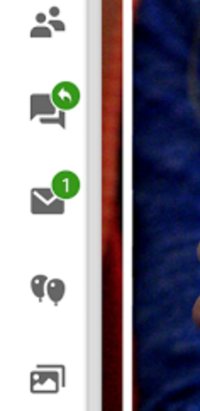
Пример. NotifView
<ru.ok.android.NotificationsView android:layout_width="wrap_content" android:layout_height="wrap_content"> <TextView android:id="@+id/text" android:layout_gravity="center" android:layout_width="wrap_content" android:layout_height="wrap_content"/> <ImageView android:id="@+id/image" android:layout_gravity="center" android:layout_width="wrap_content" android:layout_height="wrap_content" /> </ru.ok.android.NotificationsView>

Slide 16
Пример. OptimizedNotifView
## operation variant avg_mks sd_mks ## ctor nonopt 2293.15152 652.00303 ## ctor opt 485.11765 121.87332
## draw nonopt 361.54545 180.07769 ## draw opt 158.80000 67.37028
## layout nonopt 60.25373 37.81548 ## layout opt 23.12698 22.10203
## measure nonopt 183.10811 101.39082 ## measure opt 64.42857 24.30765
## operation X ## ctor 4.727001 ## measure 2.842033 ## layout 2.605343 ## draw 2.276735

Slide 17
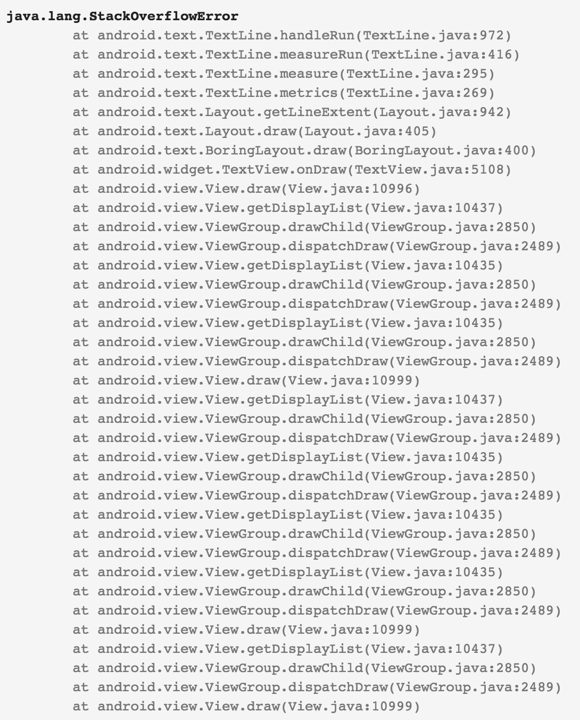
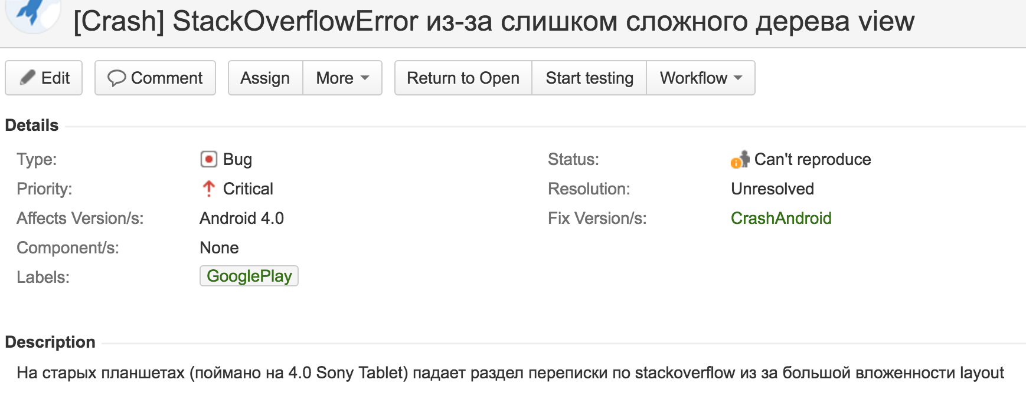
Пример

Slide 18
Запуск Activity
context.startActivity(intent);
context.startActivity(new Intent(context, MyActivity.class));
Intent intent = new Intent(Intent.ACTION_VIEW); intent.setData(Uri.parse("http://ok.ru"));
intent.putExtra(EXTRA_SOME_VALUE, 10);

Slide 19
Parcelable

Slide 20
Parcelable. Где можно встретить.
Parcel - двоичные данные, готовые для передачи через IPC
Parcelable - интерфейс для конвертации в Parcel

Slide 21
Parcelable
Параметры для Intent, Activity, Loader
Сохранение состояния
IPC (AIDL)

Slide 22
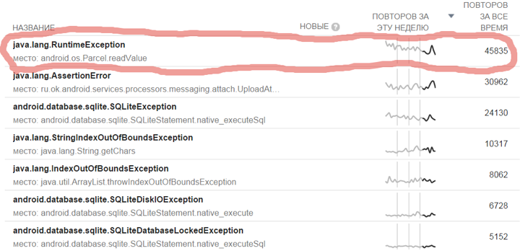
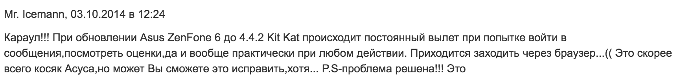
Parcelable
Нельзя использовать для постоянного хранилища, сети. Нет совместимости.

Slide 23
Пример
class Figure implements Parcelable { @Override public int describeContents() { return 0; } @Override public void writeToParcel(Parcel dest, int flags) { dest.writeInt(color); dest.writeTypedList(points); } }

Slide 24
Пример
protected Figure(Parcel in) {
color = in.readInt(); points = in.createTypedArrayList(Point.CREATOR); }
public static final Creator<Figure> CREATOR = new Creator<Figure>() { @Override public Figure createFromParcel(Parcel in) { return new Figure(in); } @Override public Figure[] newArray(int size) { return new Figure[size]; } };

Slide 25
Вопросы?

